Slide 1
Jäsenperehdytys
Minä Vasemmistossa 22.5.2025
Juuso Aromaa, järjestöpäällikkö
Juuso.aromaa@vasemmistoliitto.fi
040 701 5512

Slide 2
Mitä Vasemmistoliitossa voi tehdä?
Vasemmistoliitto on ”kaikkien asioiden kansanliike.” ja ”kampanjoiva puolue.”
Tekemistä, olemista ja vaikuttamisen tapoja on monenlaisia.
Puolue on myös vasemmistolaisten yhteisö ja yhteisön rakentamiseen ja yhdessäoloon kannattaa panostaa.
Jäsenet ja vapaaehtoiset suunnittelevat ja järjestävät toimintaa!
  Puolueessa toimiminen vaatii aktiivisuutta ja oma-aloitteisuutta. Tukea voi hakea piirijärjestöltä ja myös puoluetoimistolta voi pyytää neuvoja ja tukea, mutta käytännössä toiminta ja kampanjointi järjestetään vapaaehtoisvoimin!
  Toimintaa suunnitellaan eniten paikallisyhdistyksissä ja työryhmissä, jotka voivat muodostua varsin vapaamuotisestikin.
    Puoluetoimisto järjestää toimintaa loppuen lopuksi melko vähän.
  Yleensä noin 10% jäsenistä on aktiivisia toimijoita. Tätä lukua voi kuitenkin kasvattaa lähtemällä rohkeasti mukaan toimintaan!

Slide 3
Mihin puolueen jäsen voi vaikuttaa?
Paikallinen taso (Perusosastot ja kunnallisjärjestöt)
  Oikeus osallistua toimintaan ja järjestää toimintaa yhdessä muiden kanssa!
  Oman perusyhdistyksen päätöksenteko ja asioiden hoitaminen
  Kunnallisvaaliehdokkuus
  Nimeäminen (ehdottaminen) alue- ja eduskuntavaaleihin ehdokkaaksi
Alueellinen taso (Piirijärjestöt)
  Oikeus osallistua piiritason toimintaan ja järjestää toimintaa muiden alueen vasemmistolaisten kanssa
  Eduskuntavaalien ja aluevaalien ehdokkaiden asettaminen (jäsenäänestys tai piirihallitus)
  Osallistuminen piirikokoukseen ja piiritasolla asioihin vaikuttaminen
    Osallistumisen pelisäännöt vaihtelevat piireittäin.
  Puoluevaltuutettujen ja puoluekokousedustajien valinta
Valtakunnallinen taso (Vasemmistoliitto rp.)
  Oikeus osallistua kaikille avoimeen, valtakunnalliseen toimintaan (mm. webinaarit, kaikille avoimet koulutukset.)
  Puolueen johto, puoluehallitus, puoluevaltuusto ja puoluekokous
  Eurovaaliehdokkaiden ja presidenttiehdokkaan asettaminen
  Neuvoa-antavat jäsenäänestykset mm. puheenjohtajasta ja hallitukseen menemisestä.

Slide 4
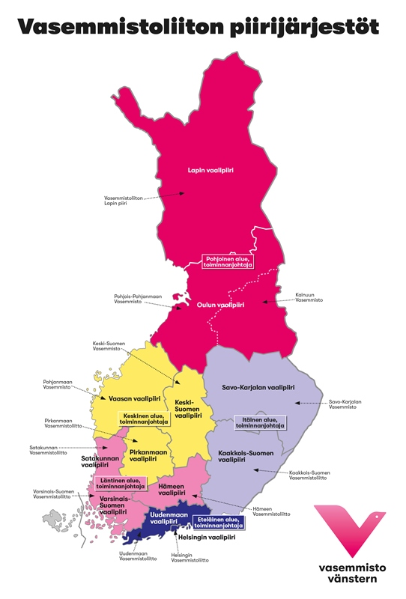
Mikä on Vasemmistoliitto
/Puolueen rakenne
Puolue on jaettu
  5 alueeseen (epävirallinen jako, liittyy toiminnanjohtajien määrään)
  13 piirijärjestöön (Helsinki erikoistapaus: sekä piiri, että paikallinen järjestö)
  Paikallisjärjestöjen määrää vaikeampi aktivoida, mutta 270 on kohtuullisen lähellä totuutta.
    Valtaosa paikkakuntakohtaisia (Hyvinkään Vasemmisto)
    Myös teemakohtaisia tai ”yleisosastoja” (Helsinki Left, Keski-Suomen Vasemmistonaiset)
  Toiminnan organisointi alueellisin perustein aiheuttaa omat haasteensa, jota jäsenet voivat ratkoa.
    Jäsenyys sallittu vain yhdessä järjestössä kerrallaan!
Puolueella on lähes 15 000 jäsentä
  Jäsenmäärän kasvu ollut viime vuosina huimaa

Slide 5
Toiminnanjohtajat aktiivien tukena
Helsinki ja Uusimaa: Toni Asikainen / 040 664 5901
Varsinais-Suomi, Häme ja Satakunta: Raisa Ranta / 040 768 707
Pirkanmaa, Keski-Suomi ja Pohjanmaa: Aapo Niemi / 040 828 3155
Savo-Karjala ja Kaakkois-Suomi: Jaakko Turunen / 044 494 6272
Lappi, Pohjois-Pohjanmaa ja Oulu: Jaakko Alavuotunki / 0500 584 055
Sähköpostit etunimi.sukunimi@vasemmistoliitto.fi

Slide 6

Mikä on Vasemmistoliitto?
/ Päätöksentekoelimet
Puolue on perustettu 1990
Tärkeimmät toimintaa ohjaavat ohjelmat
  Periaateohjelma (uusittu 2022, sitä ennen 2007)
  Tavoiteohjelma, uusitaan joka vaalikausi.
  Vaaliohjelmat, alueelliset vaaliohjelmat jne.
  Ohjelmat löytyvät osoitteessa: https://vasemmisto.fi/tavoitteet/
Korkein päättävä elin, puoluekokous (300 +1 edustajaa)
  Jäsenten kokous, jossa valitaan puoluejohto ja päivitetään ohjelmat
  Seuraava puoluekokous Vantaalla 2026: etäosio 14.11., lähiosio 21.11.-23.11.
  Maksakaa jäsenmaksu tämän kuun loppuun mennessä, mikäli haluatte pyrkiä puoluekokousedustajiksi!
Puoluevaltuusto (PJ, kolme VPJ ja 55 +1 jäsentä)
  Vallankäyttäjä puoluekokousten välillä
  Päättää mm. hallitukseen menemisestä ja valitsee puoluesihteerin (puoluetoimiston esihenkilö.)
  Edustajat valitaan pääasiallisesti piireittäin + muutama muulla tavalla
Puoluehallitus (PJ, kolme VPJ, 12 jäsentä ja 4 varajäsentä)
  Kokoontuu 1-3 kertaa kuussa ja päättää käytännön asioista
  40 % oltava naisia ja 40 % oltava miehiä.
  Työvaliokunta valmistelee kokoukset: puheenjohtaja, puoluesihteeri, puoluevaltuuston puheenjohtajat ja eduskuntaryhmän puheenjohtajat.
Puoluetoimisto
  Vasemmistoliiton työntekijöiden työyhteisö, jota johtaa puoluesihteeri.
  Toteuttaa puoluekokouksen, puoluevaltuuston ja puoluehallituksen päätöksiä.
  Tekee puolueen päivittäistä työtä ja organisoi vaalikampanjoita.
  Lintulahdenkatu 10, Helsinki
  Esihenkilö puoluesihteeri Anna Mäkipää

Slide 7

Mikä on Vasemmistoliitto?
/ Päätöksentekoelimet
Puolue on perustettu 1990
Tärkeimmät toimintaa ohjaavat ohjelmat
  Periaateohjelma (uusittu 2022, sitä ennen 2007)
  Tavoiteohjelma, uusitaan joka vaalikausi.
  Vaaliohjelmat, alueelliset vaaliohjelmat jne.
  Ohjelmat löytyvät osoitteessa: https://vasemmisto.fi/tavoitteet/
Korkein päättävä elin, puoluekokous (300 +1 edustajaa)
  Jäsenten kokous, jossa valitaan puoluejohto ja päivitetään ohjelmat
  Seuraava puoluekokous Vantaalla 2026: etäosio 14.11., lähiosio 21.11.-23.11.
  Maksakaa jäsenmaksu tämän kuun loppuun mennessä, mikäli haluatte pyrkiä puoluekokousedustajiksi!
Puoluevaltuusto (PJ, kolme VPJ ja 55 +1 jäsentä)
  Vallankäyttäjä puoluekokousten välillä
  Päättää mm. hallitukseen menemisestä ja valitsee puoluesihteerin (puoluetoimiston esihenkilö.)
  Edustajat valitaan pääasiallisesti piireittäin + muutama muulla tavalla
Puoluehallitus (PJ, kolme VPJ, 12 jäsentä ja 4 varajäsentä)
  Kokoontuu 1-3 kertaa kuussa ja päättää käytännön asioista
  40 % oltava naisia ja 40 % oltava miehiä.
  Työvaliokunta valmistelee kokoukset: puheenjohtaja, puoluesihteeri, puoluevaltuuston puheenjohtajat ja eduskuntaryhmän puheenjohtajat.
Puoluetoimisto
  Vasemmistoliiton työntekijöiden työyhteisö, jota johtaa puoluesihteeri.
  Toteuttaa puoluekokouksen, puoluevaltuuston ja puoluehallituksen päätöksiä.
  Tekee puolueen päivittäistä työtä ja organisoi vaalikampanjoita.
  Lintulahdenkatu 10, Helsinki
  Esihenkilö puoluesihteeri Anna Mäkipää

Slide 8
Minkä jäsen olen, kun olen Vasemmistoliiton jäsen?
96% puolueen jäsenistä on jäseninä jossain puolueen paikallisyhdistyksessä.
Pienemmillä paikkakunnilla paikallisyhdistyksiä on usein yksi, mutta suuremmissa kaupungeissa (esim. HKI) niitä voi olla useitakin.
  Oman paikallisyhdistyksen valinta tuottaa joskus haasteita. Apua voi kysyä omasta piirijärjestöstä tai toiminnanjohtajalta!
Paikallisyhdistysten määrä vähenee, jäsenmäärä kasvaa.
Jos eroat puolueesta, eroat myös paikallisyhdistyksestäsi.
Voit olla myös puolueen suora jäsen (7% jäsenkunnasta.)
  Tässä on omat haasteensa, sillä viestintä ja toiminta pitkälti osastoissa.

Slide 9

Mihin puolueen jäsen sitoutuu?
Puolueeseen liittyessä tehdyt sitoumukset.
  Sitoutuu vastustamaan väkivaltaa
  Sitoutuu puolustamaan ihmisten välistä tasa-arvoa
  Sanoutuu irti kaikesta rasismista
  Kunnioittaa puolueen perusarvoja
  Vakuuttaa, että ei kuulu toiseen puolueeseen.

Slide 10
Jäsenen velvollisuudet
Jäsenmaksu
  Progressiivinen, määräytyy tulojen mukaan.
  Ilmoita jäsenmaksuluokkasi sähköpostilla osoitteeseen jasenasiat@vasemmistoliitto.fi
  Jos maksu jää maksamatta kahtena vuonna, eikä sitä kolmannessakaan rästikannossa maksa, erotetaan puolueesta.
  Huom! Jos haluaa pyrkiä vuoden 2026 puoluekokoukseen tai äänestää puoluekokousvaaleissa, jäsenmaksu pitää maksaa 31.5. mennessä!
Yhteystietojen ajan tasalla pitäminen
  Kotiosoitteen muutos päivittyy jäsenrekisteriin automaattisesti.
  Sähköposti, osaston vaihdot, puhelinnumero, nimi, sukupuoli yms.
  Ammattiliiton vaihdos kannattaa ilmoittaa! Tästä on liittoyhteistyön kannalta suurta hyötyä.
  Suurimman osan tietoja voi muuttaa asiointiportaalista: https://vaikutavasemmistossa.fi/aktiiveille/jasentietojen-paivitys/
  Myös: https://vaikutavasemmistossa.fi/aktiiveille/yhteystietojen-paivitys/
Sääntömääräiset velvollisuudet
  Jäsen saa kuulua kerrallaan vain yhteen Vasemmistoliiton yhdistykseen.
  Jäsen ei saa kuulua toiseen puolueeseen. Kuuluminen toiseen puolueeseen on erottamisperuste.
  Ehdokkuus toisen puolueen listalla on erottamisperuste.
  ”Puoluejärjestöä tai puoluetta vahingoittava poliittinen toiminta tai muutoin olennaisella tavalla puolueen peruslähtökohtia vastaan toimiminen taikka petollisella menettelyllä puoluejärjestössä tai sen ulkopuolella huomattavasti puolueen toiminnan vaikeuttaminen.”

Slide 11

Tasa-arvo ja yhdenvertaisuus ovat puolueen toimintaa ohjaavat arvot!
Yhdenvertaisuudella tarkoitetaan sitä, että kaikki ihmiset ovat samanarvoisia riippumatta heidän sukupuolestaan, iästään, etnisestä tai kansallisesta alkuperästään, kansalaisuudestaan, kielestään, uskonnostaan ja vakaumuksestaan, mielipiteistään, toimintakyvyistään, terveydentilastaan, seksuaalisesta suuntautumisestaan tai muusta henkilöön liittyvästä syystä.
Vasemmistoliiton tasa-arvo- ja yhdenvertaisuussuunitelma
Kuva: Microsoft Copilot AI

Slide 12
Turvallisemman tilan periaatteet
  Jokaisella vasemmiston tapahtumiin osallistuvalla on oikeus turvalliseen tapahtumaan.
  Paras tapa taata tämä oikeus jokaiselle on, että me kaikki vastaamme omasta toiminnastamme ja noudatamme turvallisemman tilan sääntöjä.
  Tutustu turvallisemman tilan periaatteisiin:
  https://vaikutavasemmistossa.fi/turvallinen-puolue/turvallisemman-tilan-periaatteet/

Slide 13
Tapahtumajärjestäminen toiminnan keskiössä
Tapahtumajärjestämisessä on huomioitava seuraavat seikat:
  #1. Kuinka kunnianhimoista tapahtumasuunnittelu on
  #2. Kuinka paljon tapahtumia suunnitellaan
  #3. Ketkä tapahtuman suunnittelevat
  #4. Ketkä tapahtuman toteuttavat
  #5. Kuinka tapahtumasta viestitään

Slide 14
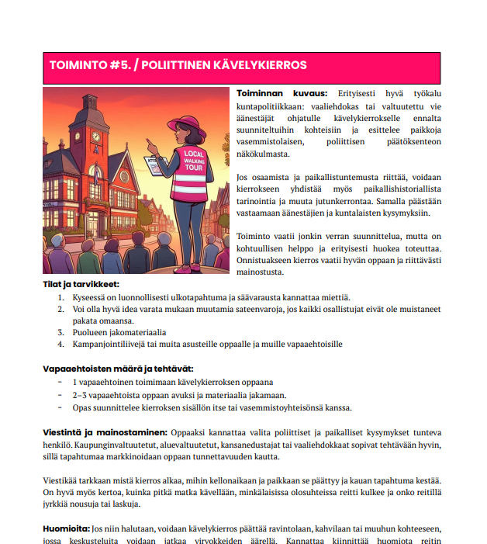

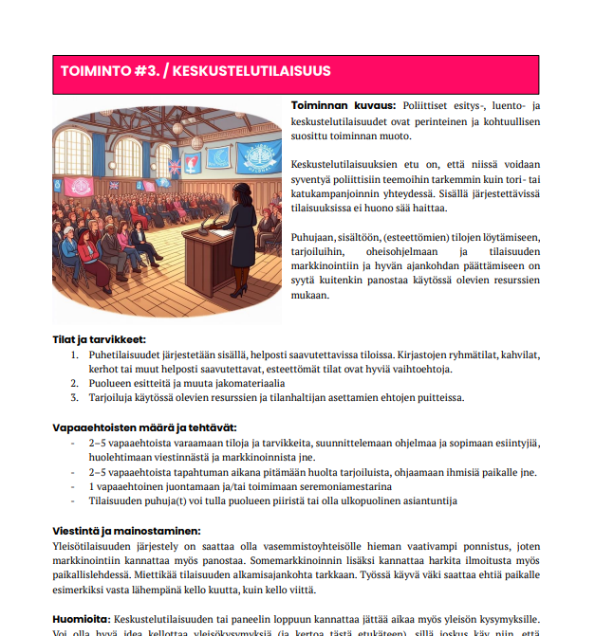
Toimintakortit tapahtumajärjestäjän tukena
https://vaikutavasemmistossa.fi/aktiiveille/toimintakortit/
Toimintakortit tarjoavat apua toiminnan suunnitteluun ja järjestämiseen
Ne eivät sisällä pakottavia sääntöjä tai ehdottomia kieltoja, vaan avaavat ajattelua ja inspiroivat.
Korteista löydät hyödyllisiä neuvoja erilaisten toimintojen järjestämiseen.
Välillä tempaistaan ja yritetään toteuttaa joku tietty toiminto valtakunnallisesti!

Slide 15
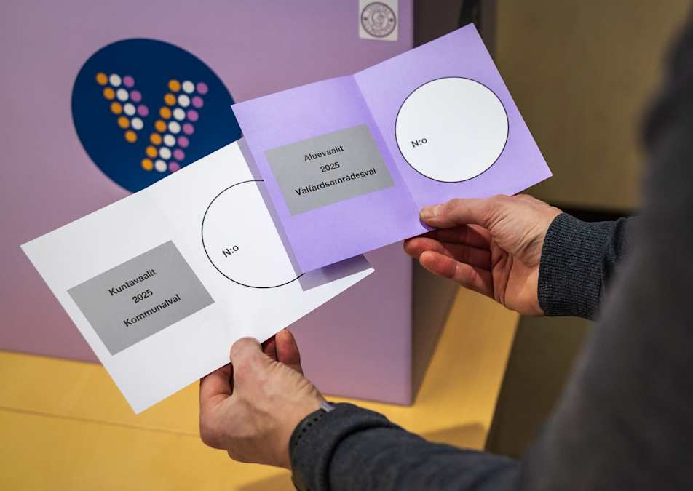
Vaalit puolueen toiminnan ytimessä. (1/3)
Puolueen piirissä voi tehdä monenlaista, mutta vaaleihin osallistuminen on parlamentaarisen puolueen perustehtävä.
Vasemmistoliitolla ei kampanjamaksuja!
Puolue kouluttaa ehdokkaita yhteistyössä KSL:n kanssa.
Kaikki puolueen ehdokkaat esitellään ehdokasgalleriassa!
Kuntavaaleissa kunnallisjärjestöt asettavat ehdokkaat, aluevaaleissa ja eduskuntavaaleissa piirijärjestöt ja europarlamentti- ja presidentinvaaleissa puoluevaltuusto.
Kuva: YLE

Slide 16
Vaalit puolueen toiminnan ytimessä. (2/3)
  Kuntavaalit
    Listoilla yleensä tilaa kaikille halukkaille (pl. Isoimmat kaupungit), kaikista matalimman kynnyksen vaalit!
    Ehdokkuus kunnassa, missä on kirjoilla.
    Kampanjointi halpaa edullista. Perustason kampanjan saa pystyyn jopa ilman rahaa hieman kunnasta riippuen.
    Kampanjointialueena oma kunta, pysyy hyvin hanskassa.
  Aluevaalit
    Listoilla yleensä hyvin tilaa.
    Ehdokkuus hyvinvointialueella, missä on kirjoilla.
    Kampanja-alue oma hyvinvointialue, joka on Uudellamaalla, Pohjanmaalla, Savo-Karjalassa ja Pohjois-Pohjanmaassa eduskuntavaalien vaalipiiriä pienempi alue.
    Kampanjoinnin kanssa pääsee käyntiin 0-500€ kampanjalla.
    Järjestettiin 2025 ensimmäistä kertaa samaan aikaan kuntavaalien kanssa! Helsingissä ei järjestetä ollenkaan.
    Tärkeät (joskaan ei välttämättömät) vaalit, jos eduskuntavaaleihin on kiinnostusta!

Slide 17
Vaalit puolueen toiminnan ytimessä (3/3)
  Eduskuntavaalit
    Ns. Kuninkuuslaji
    Listoilla vähemmän tilaa ”kilpailu” hieman kovempaa, äänestysalueena oma vaalipiiri.
    Ehdolla saa olla missä tahansa vaalipiirissä -> kotikunta ei vaikuta.
    Kampanjointi vaatii hieman enemmän panostusta, perustasolla 300 – 1000 €, kalleimmat kampanjat jopa kymmeniä tuhansia euroja.
  Eurovaalit ja presidentinvaalit
    Eurovaaleissa ehdokkaita asetetaan 20, päätöksen ehdokkaista tekee puoluevaltuusto tai puoluehallitus.
    Puoluevaltuusto asettaa presidenttiehdokkaan
    Vaalipiirinä koko maa, kampanjointi vaatii ehdokkaalta muita vaaleja enemmän aikaa ja rahaa.
  Muut vaalit
    Osuuskuntavaalit, Tradeka ja S-Ryhmän osuuskunnat
    Osuuspankkivaalit
    Seurakuntavaalit

Slide 18
Bonus! Vasemmistoliitolla voittoputki! Jatketaan samaa rataa ’27!
  Presidentinvaali 2024 (4,9 %, 159 000 ääntä)
    Oma vahva ehdokas, jätettiin ensimmäistä kertaa SDP:n ehdokas taakse I kierroksella.
  Eurovaalit 2024 (17,3 %, 317 000 ääntä, 10.5 nousua)
    Puolueen historian paras vaalitulos missään vaaleissa.
  Kuntavaalit 2025 (9,3 %, 224 000 ääntä, 1.3 nousua)
    Puolueen paras kuntavaalitulos 20 vuoteen
  Aluevaalit 2025 (9,1 %, 179 000 ääntä, 1.1 nousua)
    Toistaiseksi paras aluevaalitulos
  Eduskuntavaalit 2027
    Voitto rakennetaan yhdessä
    Kyselykannatus huitelee kympissä
    Oikeistohallitus antaa syöttöjä lapaan

Slide 19
Vaikutavasemmistossa.fi ja asiointiportaali
Osoitteesta vaikutavasemmistossa.fi löydät paljon hyödyllistä tietoa
Asiointiportaalin kautta jokainen voi tarkistaa ja muokata jäsentietojaan
  Sähköpostiosoite
  Puhelinnumero
  Ammatti
  Ammattiliitto (olisi hyvä pitää ajan tasalla yhteisöviestintää varten!)
  Kielitaito
  Ehdokas ja vaalikohtaiset tiedot, jotka tulevat näkyviin ehdokasgalleriassa
Jos asiointiportaaliin kirjautuminen tuntuu hankalalta, voit muokata yhteystietojasi myös helppokäyttöisen lomakkeen kautta:
  Vaikutavasemmistossa.fi -> Uudelle jäsenelle -> Yhteystietojen päivitys
  https://vaikutavasemmistossa.fi/aktiiveille/yhteystietojen-paivitys/
Nimenmuutokset sähköpostilla jasenasiat@vasemmistoliitto.fi

Slide 20

Verkkokauppa!
Löytyy osoitteesta: kauppa.vasemmisto.fi
Tarjolla mm.
  Tekstiilejä, kuten paitoja, kangaskasseja huiveja
  Kampanjointiliivejä
  Pinssejä
  Vasemmistonaisten tuotteita
  Jne.
Oiva tapa näyttää väriä ja tukea puoluetta!

Slide 21

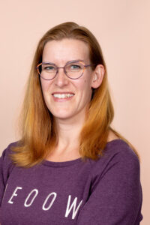
KSL kouluttaa!
Kansan Sivistystyön Liitto – KSL Opintokeskus on Vasemmistoliitolle tärkeä lähiyhteisö ja liittolainen.
KSL tarjoaa monipuolisesti erilaisia koulutuksia niin osastoaktiiveille kuin ehdokkaillekin. Vasemmistoyhdistyksille tarjotut koulutukset ovat maksuttomia tai niitä tuetaan taloudellisesti.
KSL:n koulutusvalikoimasta löytyy tätä kirjoittaessa:
Vaikuta vasemmistossa – uusien jäsenten koulutus
Hallitustyö haltuun – osaston hallituksen koulutus
Kohtaaminen turuilla ja toreilla – esiintymisen ja vuorovaikutuksen koulutus vaali- ja järjestötyössä
Toiminnan suunnitelmasta tapahtumaksi –työpaja
Vasemmistoliiton poliitikkokoulu (Valinnat tehty tämän vuoden osalta, ensi vuonna uusi haku)
Tässä perehdytyksessä tarjotaan pintaraapaisu edellä mainittuihin asioihin. Onkin suositeltavaa, että vasemmistoyhteisöt syventävät osaamistaan KSL:n kanssa!
Olkaa yhteydessä KSL:n koulutustuottajaan Krissu-Sirola Korhoseen lisätietoja varten!
krissu.sirola-korhonen@ksl.fi
040 684 1313

